Slide 1
DSAP期末報告-線段樹
報告人:楊中

Slide 2
主題簡介
甚麼是線段樹?
線段樹能做甚麼?
線段樹的優點和缺點?
Notes:
線段樹是一種用以區間為單位儲存資料的結構，其最大特色為可以快速查詢結構內任一區間所儲存的資料，還有一點就是線段樹是height-balanced的
線段樹可用於區間求和、區間求最大值、區間求最小值、多個矩形互相覆蓋的面積等等的問題
線段樹最大的優點在於當想查詢的範圍很多且不固定時，我們可以對每一筆資料用O(logn)的時間複雜度來求解，如果用暴力解慢慢遍歷陣列元素，則每筆資料須O(n)

Slide 3
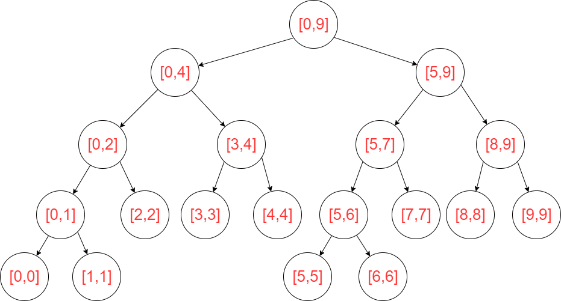
最一般的線段樹

Slide 4
動機
為何選擇線段樹來當作主題?
Notes:
因為在寫題目的過程中，如果遇到跟區間有關的題目的話，那解答常常會跟線段樹的概念有關，因此我想藉由這個機會來了解一下這個資料結構

Slide 5
範例1. 求區間最大值
問題:給一個數列T1,T2,T3....Tn，求 Ta到Tb之間(涵蓋 Ta、Tb)的最大值。
EX:給定陣列[1,2,3,4,5]，
求max(2,4)? 求max(1,5)? 求max(2,3)?
來源

Slide 6
暴力解:每問一次就回頭遍歷陣列
時間複雜度:O(N)
如何優化?

Slide 7
EX:給定陣列[3,2,4,5,6,8,1,2,9,7]
for(int I = 0; I < testcase; i++){
int left, right = 0;
cin >> left >> right;
int max = arr[left-1];
for(int j = left; j <= right-1; j++){
if(max < arr[j])
max = arr[j];
}
cout << max << ‘\n’;
}

Slide 8
線段樹解
最差情況:O(logN)
如何實現?
代碼

Slide 9
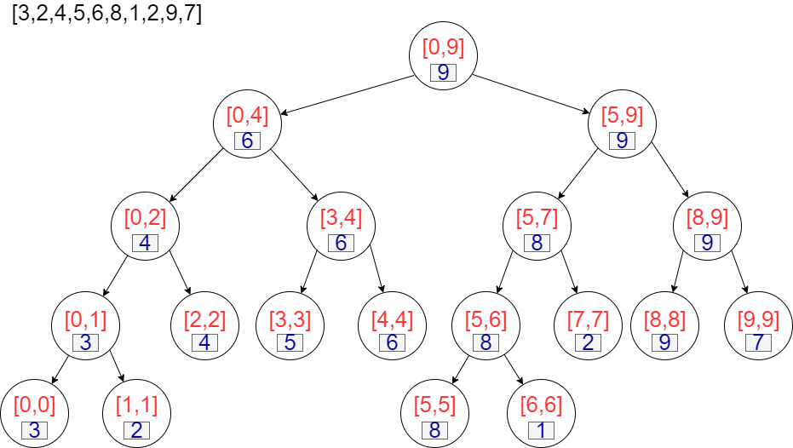
EX:給定陣列[3,2,4,5,6,8,1,2,9,7]

Slide 10
實作線段樹類別
應該具備甚麼功能?
(1)單點查詢、區間查詢
(2)單點加值、區間加值
(3)單點賦值、區間賦值
Q : 線段樹內儲存的資料是甚麼?
A : 最大最小值、區間和等等

Slide 11
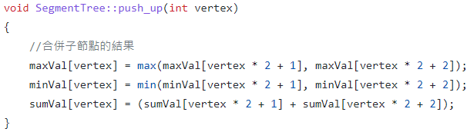
具體要有的函式(非一定，因人而異)
(1)建構子 : 以遞迴方式建樹

Slide 12
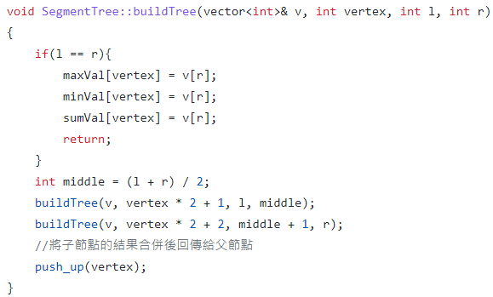
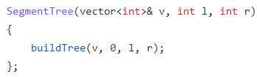

Slide 13
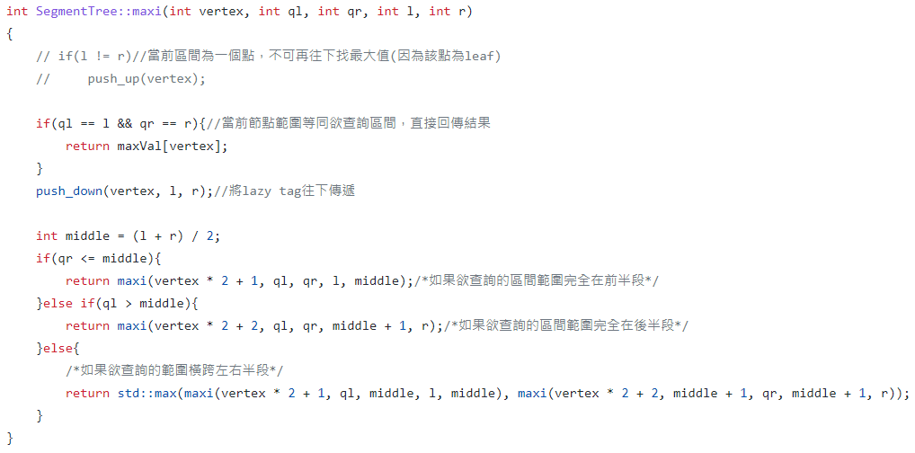
(2) 區間、單點查詢: 以遞迴方式查找

Slide 14
(3) 區間、單點加值: 遞迴、懶人標記
Q : 為甚麼要用懶人標記?
A : 若要逐點更新，複雜度達O(NlogN)
而用懶人標記，複雜度O(logN)
Q : 甚麼是懶人標記?

Slide 15
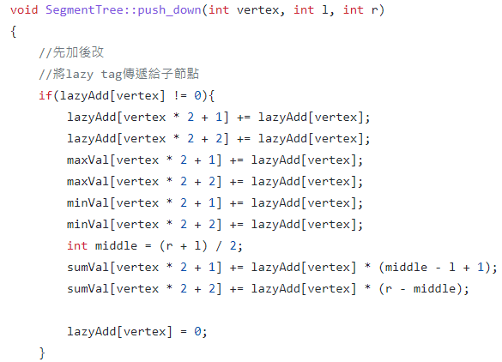
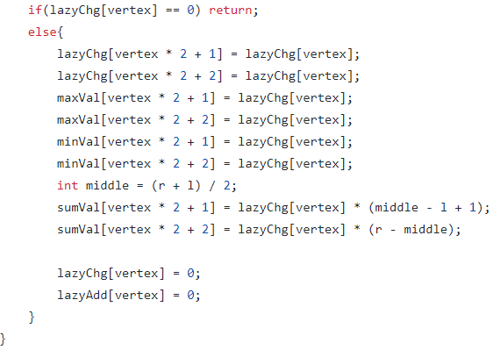

Slide 16
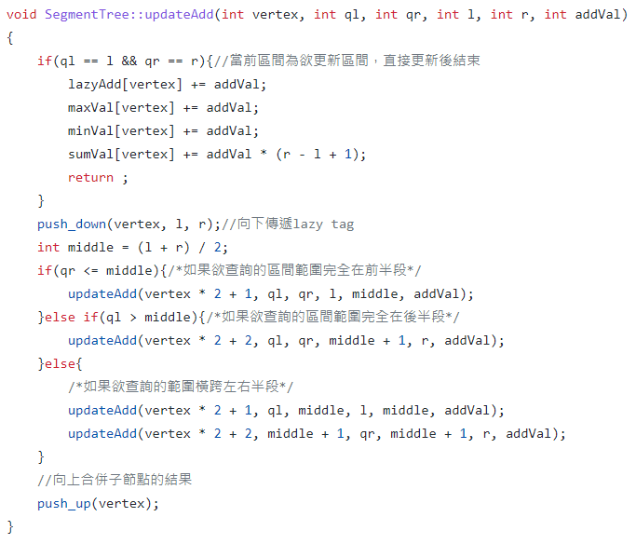

Slide 17
(4) 區間、單點賦值 : 先加後改VS先改後加
Note:兩種順序沒有絕對，可依需要 選擇不同的優先序。
Note:除了加值和賦值，還可以依其 他需求使用懶人標記的概念
Note:當同時維護多組懶人標記，切 記理清資料的相依性。

Slide 18
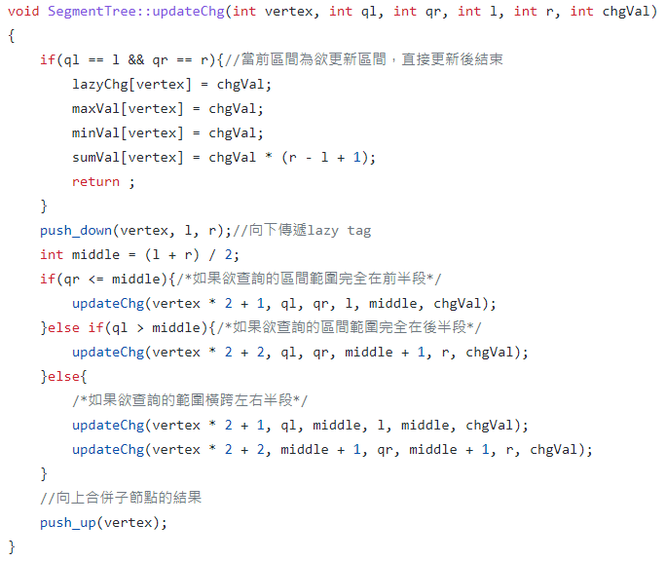

Slide 19
複雜度分析
(1)建樹空間複雜度-O(N)，N for nodes
Why?
1+2+4+8+…+ 2^{⌈logN⌉} < 2^{⌈logN⌉+1} < 4N

Slide 20
(2)建樹時間複雜度-O(N)，N for nodes
(3)單點、區間查詢時間複雜度-O(logN)
Why?
仔細觀察查詢過程，發現每次最多分支四層
因此最多造訪4logN個點(Hint:區間連續)
真的嗎?假如有五個點的話會怎樣?

Slide 21
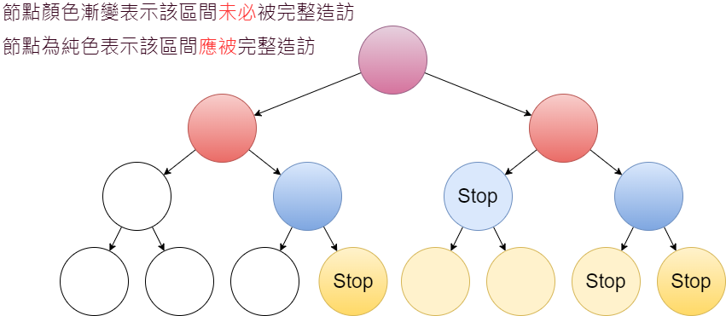

Slide 22
(3)單點、區間修改時間複雜度-O(logN)
單點修改-樹高約為logN
區間修改-只先標記要修改的區間，實作方式類似於區間查詢。實際呼叫查詢函式等時，再請他們順便修改區間。因此複雜度同區間查詢為O(logN)

Slide 23
其他可被線段樹處理的問題?
要求 : 可分治性!
舉例 : LCM、GCD
矩形面積覆蓋問題
牆面染色問題
元素出現次數等等

Slide 24
範例2. 矩形面積覆蓋問題
Q : 給定N個在平面上的矩形，求他們彼此之間的覆蓋面積(來源)
關鍵字 : 掃描線、離散化
在此只講概念
代碼

Slide 25
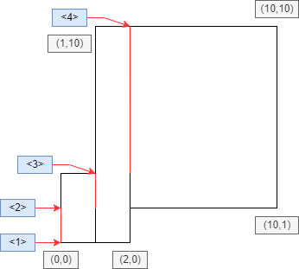

Slide 26
更多應用和變化
(1)線段樹和二分搜尋法
例 : 查詢[1, N]之間第一個不小於K的數
Hint : 利用線段數的特性
(2)高維線段樹-樹包樹
可維護二維平面，乃至更高維度等
查詢複雜度O((logN)^{D}), D for 維度

Slide 27
Reference :
https://hackmd.io/@wiwiho/cp-note/%2F%40wiwiho%2FCPN-segment-tree
https://zh.wikipedia.org/zh-tw/%E7%B7%9A%E6%AE%B5%E6%A8%B9
https://cp-algorithms.com/data_structures/segment_tree.html#find-the-smallest-number-greater-or-equal-to-a-specified-number-acceleration-with-fractional-cascading
https://zerojudge.tw/ShowProblem?problemid=d539
https://66lemon66.blogspot.com/2021/01/zerojudge-d539-max-c.html
https://tioj.ck.tp.edu.tw/problems/1224
http://cbdcoding.blogspot.com/2015/02/tioj-1224hoj-12.html
https://zhuanlan.zhihu.com/p/103616664
http://pisces.ck.tp.edu.tw/~peng/index.php?action=showfile&file=f220f2d6b33ae091978ebf59d2af5908bc8190b51

Slide 28
感謝聆聽!

